Slide 1

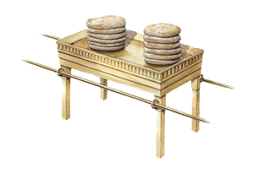


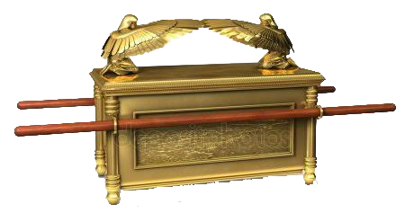
EL SANTUARIO
SERIE
Y como la profecía de Daniel 8: 14 se cumple cuando terminaron los 2.300 días, en 1844.

Slide 2
“REVELACIÓN ESPECIAL”
EL SANTUARIO
Las Escrituras contestan con claridad a la pregunta: ¿Qué es el santuario? La palabra "santuario“, tal cual la usa la Biblia, se refiere, en primer lugar, al tabernáculo que construyó Moisés, como figura o imagen de las cosas celestiales; y, en segundo lugar, al "verdadero tabernáculo" que está en el cielo, hacia el cual señalaba el santuario terrenal...
Y como la profecía de Daniel 8: 14 se cumple cuando terminaron los 2.300 días, en 1844, De manera que la profecía: "Hasta dos mil y trescientas tardes y mañanas; entonces será purificado el Santuario", se refiere indudablemente al santuario que está en el cielo.

Slide 3


Slide 4
“REVELACIÓN ESPECIAL”
EL SANTUARIO
“Por esto, yo no dejaré de recordaros siempre estas cosas, aunque vosotros las sepáis, y estéis afirmados en la verdad presente” 2 Pedro 1:12
“…MUCHOS DE LOS QUE PROFESAN CONOCER LA VERDAD PRESENTE NO SABEN LO QUE CREEN”. 2JT. 312
“Son muchas las preciosas verdades que contiene la palabra de Dios, pero es LA VERDAD PRESENTE lo que el rebaño necesita. He visto el peligro que existe de que los mensajeros se desvíen de los puntos importantes de la verdad presente para espaciarse en temas que no tiendan a unir el rebaño ni santificar el alma".
En esto Satanás, aprovechará toda ventaja posible para perjudicar la causa”. Primeros Escritos 63.
“Pero los temas del Santuario, en relación con los 2300 días, los mandamientos de Dios y la fe de Jesús, son perfectamente adecuados para explicar el movimiento adventista pasado y cuál es nuestra posición actual, establecer la fe de los que dudan, y dar certidumbre al glorioso futuro”. Primeros Escritos 63.

Slide 5
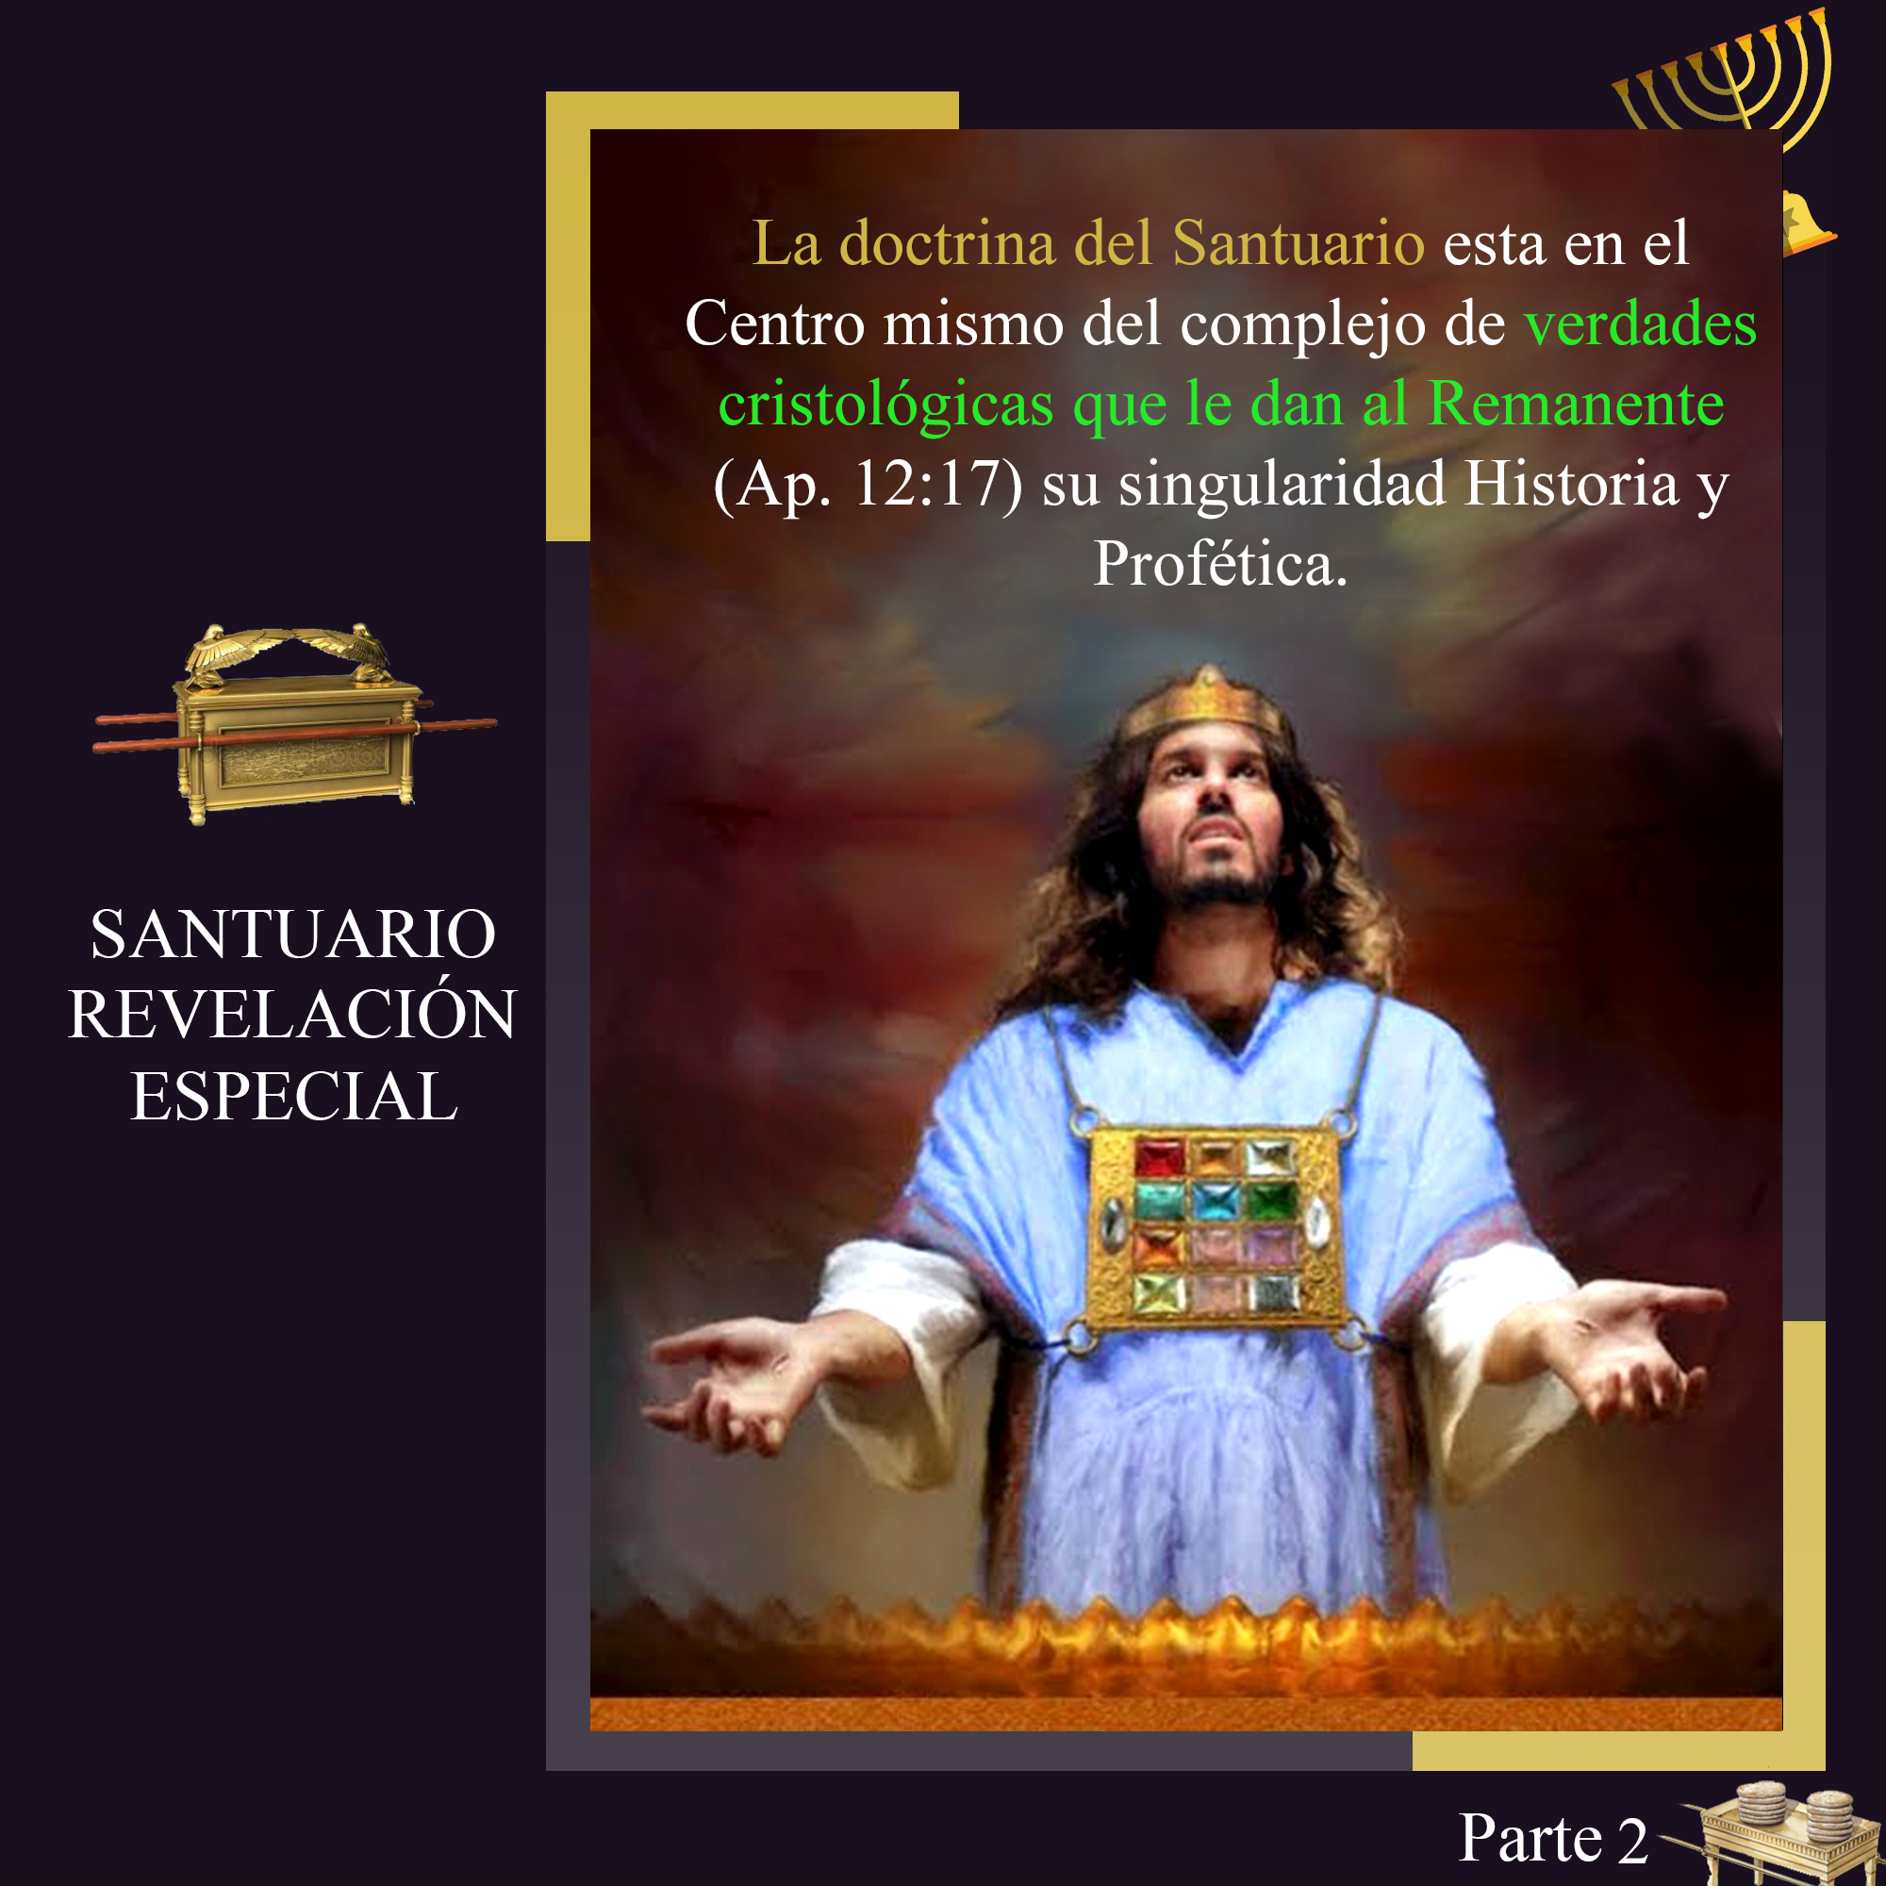

Slide 6
“REVELACIÓN ESPECIAL”
EL SANTUARIO
La doctrina del Santuario esta en el Centro mismo del complejo de verdades cristológicas que le dan al Remanente (Ap. 12:17) su singularidad Histórica y Profética.
El propósito de la doctrina Bíblica del Santuario es “Comprender el significado de las verdades espirituales involucradas en el gran conflicto y plan de salvación”. (James Zackrison, El Santuario y el sacrificio de Cristo – SDA General conference, inter-American División, 1977).
En el Santuario vemos la forma maravillosa en que Él (Dios) trató el pecado y a los pecadores. El Santuario terrenal servía como una ayuda visual, un recurso didáctico. La Biblia esta llena de Símbolos. Estos proveen muchas veces evidencia visible de realidades invisibles.
La inspiración nos dice que “Cristo mismo fue el originador del sistema Judío de Culto, en el cual se anticipaban las cosas espirituales y celestiales por medio de símbolos y sombras”. ST, 2-1-1893, 7 CBA, 944.
Por ellos los Servicios nos ayudaban a entender mejor a Dios y su amor, y todavía nosotros podemos sacar provecho de ellos al estudiarlos “En todas sus partes, era un símbolo de Él (Cristo)” Deseado de todas las Gentes 21.

Slide 7
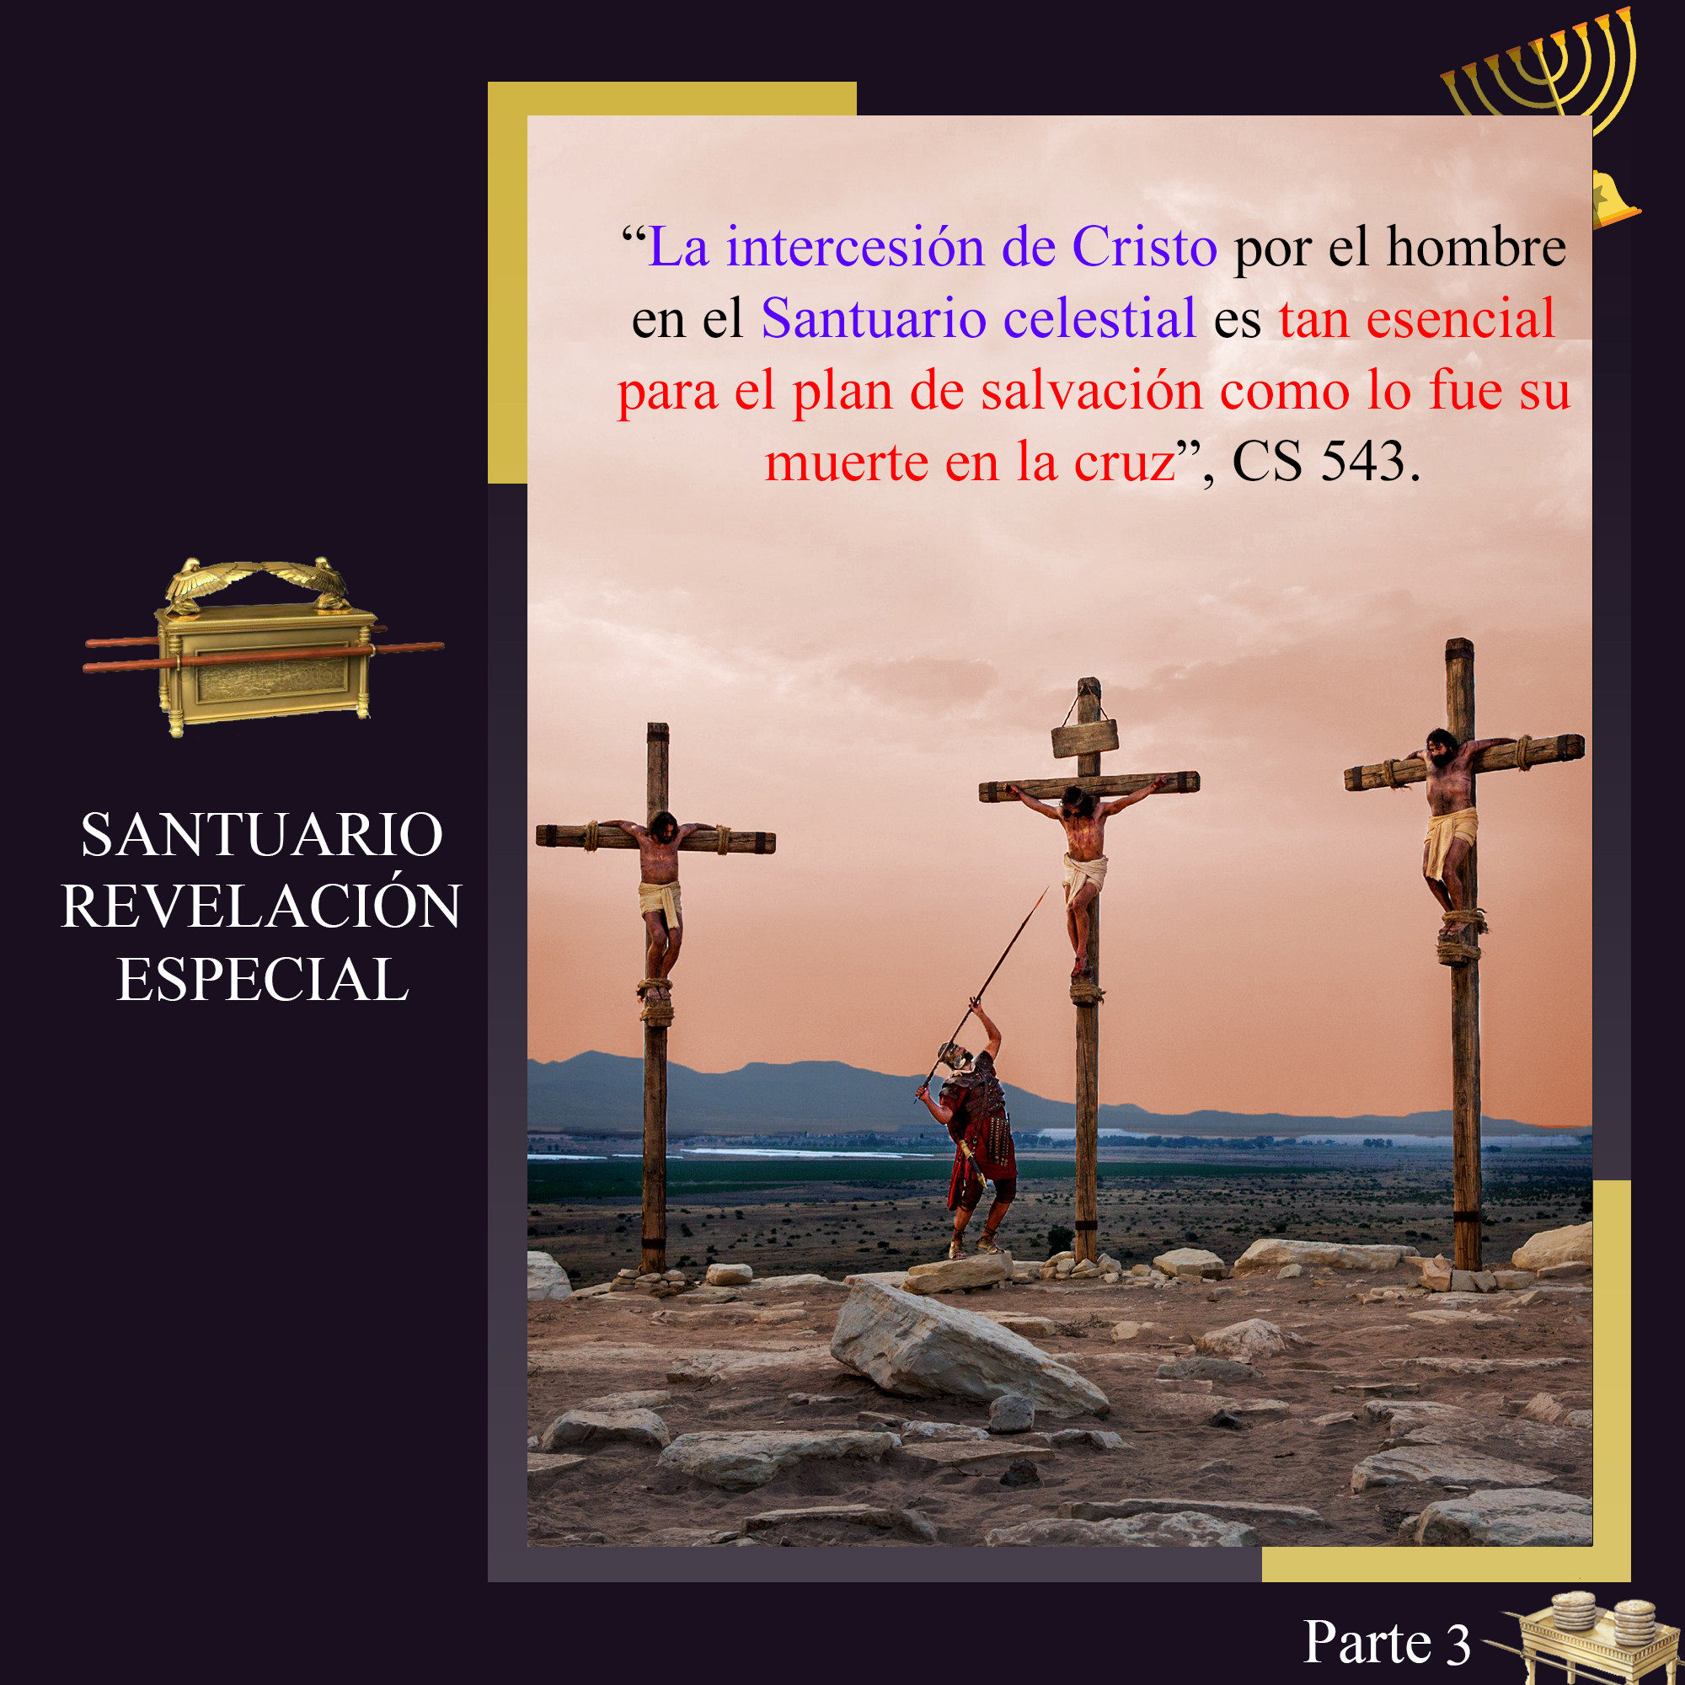

Slide 8
“REVELACIÓN ESPECIAL”
EL SANTUARIO
“El pueblo de Dios debería comprender claramente el asunto del santuario” Conflicto de los Siglos, 542.
“El santuario celestial es el centro mismo de la obra de Cristo en favor de los hombres”, CS543.
“La intercesión de Cristo por el hombre en el santuario celestial es tan esencial para el plan de salvación como lo fue su muerte en la cruz”, CS 543.
“La correcta comprensión del Ministerio del santuario Celestial es el fundamento de nuestra fe”, El Evangelismo 165-169.
“Le concierne a cada alma que habita sobre la tierra. Abre el entendimiento sobre el plan de redención, llevándonos a los últimos días y revelando el triunfo del debate entre la justicia y el pecado. Es de extrema importancia investigar este tema a fondo y ser capaces de dar razón a quien pregunte por esta esperanza”. EW, RH, 9/11/1905.

Slide 9
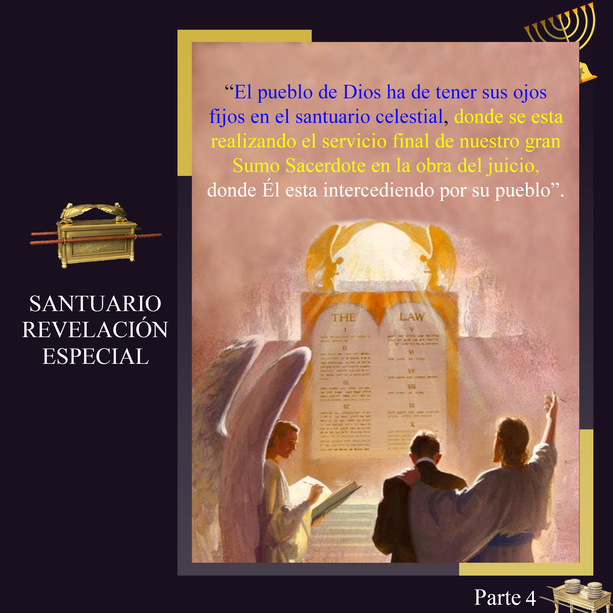

Slide 10
“REVELACIÓN ESPECIAL”
EL SANTUARIO
“Cristo era el fundamento de la dispensación judía. Todo el sistema de los tipos y símbolos era una profecía resumida del Evangelio, un medio a través del cual se presentaban las promesas de la redención”. HAP, 13
“Como pueblo, debemos ser estudiantes fervorosos de la profecía, no debemos descansar hasta que entendamos claramente el tema del santuario, que ah sido presentado en las visiones de Daniel y Juan”. EV, 166.
“El pueblo de Dios ha de tener sus ojos fijos en el santuario celestial, donde se esta realizando el servicio final de nuestro gran Sumo Sacerdote en la obra del juicio, donde Él esta intercediendo por su pueblo”.

Slide 11
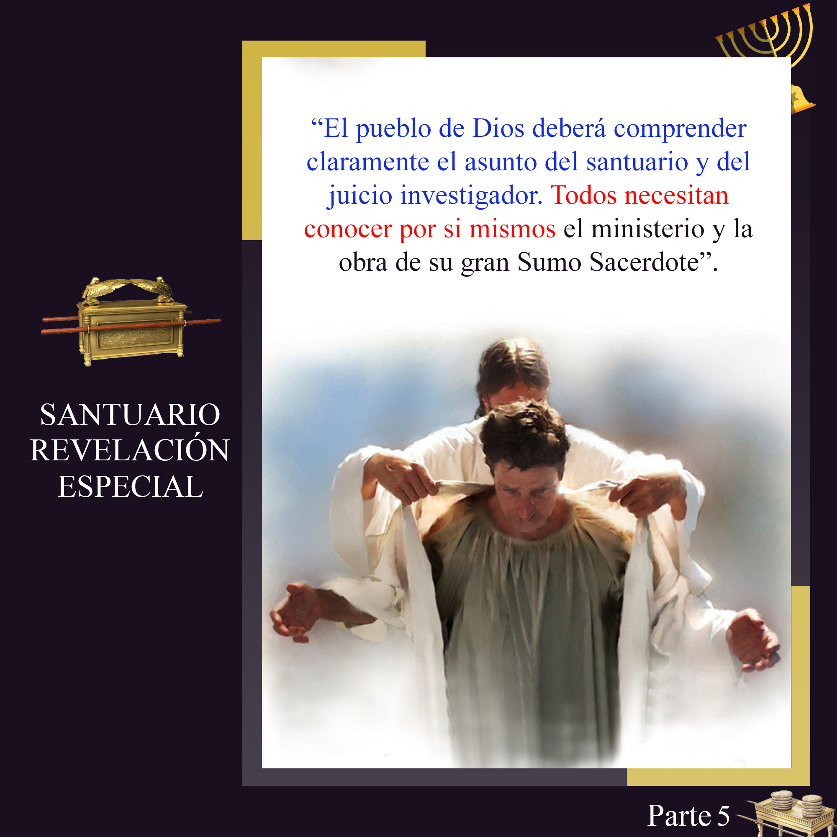

Slide 12
“REVELACIÓN ESPECIAL”
EL SANTUARIO
“El pueblo de Dios deberá comprender claramente el asunto del santuario y del juicio investigador" Todos necesitan conocer por si mismos el ministerio y la obra de su gran Sumo Sacerdote.
De otro modo les será imposible ejercitar la fe tan esencial en nuestros tiempos, o desempeñar el puesto al que dios los llama”.
Cada cual tiene un alma que salvar o que perder. Todos tienen una causa pendiente ante el tribunal de Dios. Cada cual deberá encontrarse cara a cara con el gran Juez.
¡Cuán importante es, pues, que cada uno contemple a menudo de antemano la solemne escena del juicio en sesión, cuando serán abiertos los libros, cuando con Daniel, cada cual tendrá que estar en fin al fin de los días!” CS, 542.

Slide 13
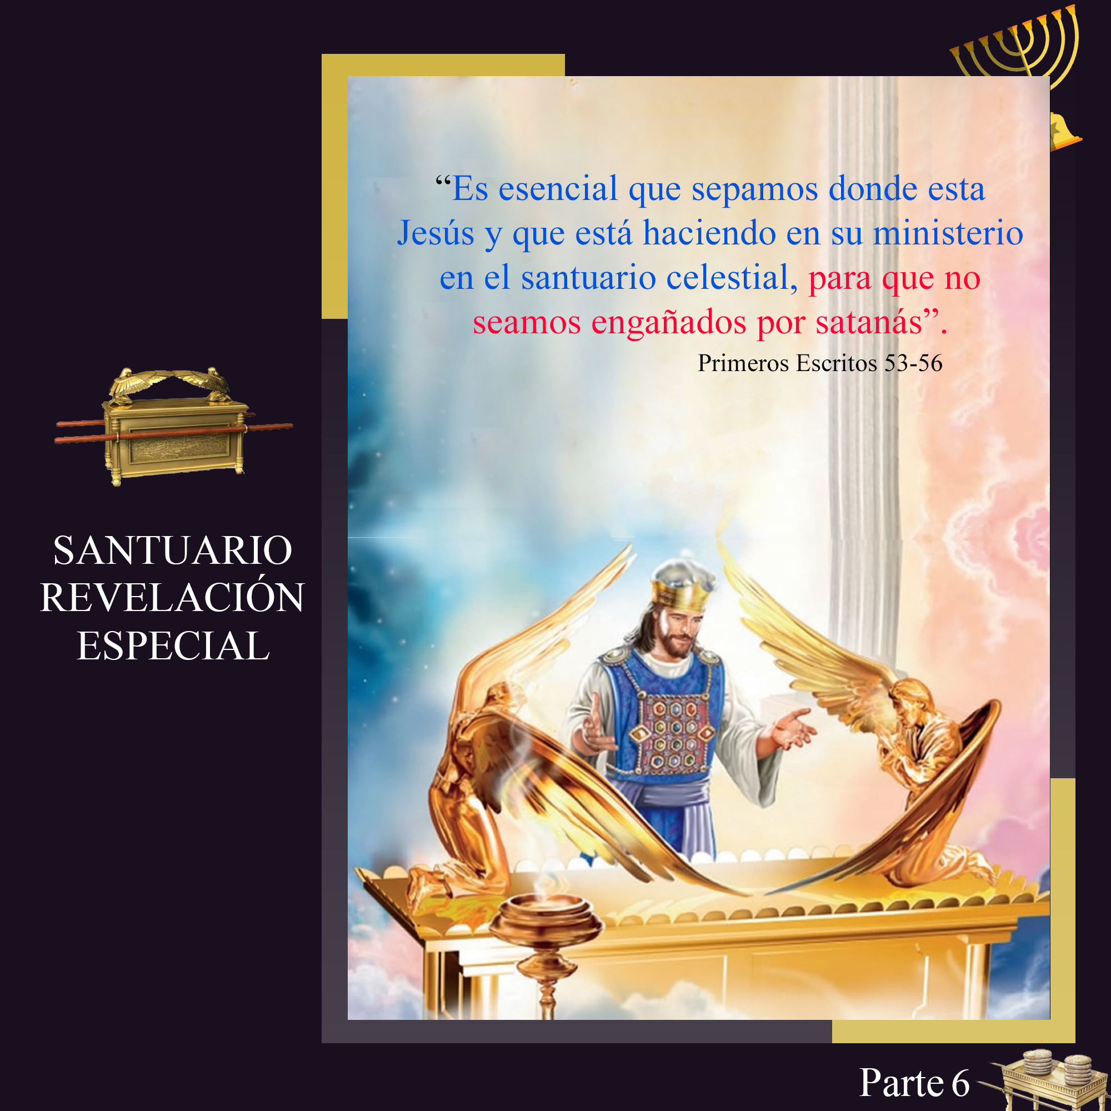

Slide 14
“REVELACIÓN ESPECIAL”
EL SANTUARIO
Es esencial que sepamos donde esta Jesús y que está haciendo en su ministerio en el santuario celestial, para que no seamos engañados por satanás. PE, 53-56.
“Y harán un santuario para mi y habitare en medio de ellos. Mira, hazlos conforme al modelo que te ha sido mostrado en el monte” Ex. 25:8, 40.
El santuario un punto de ataque especial
“El futuro, toda clase de engaño va a levantarse, y necesitamos tierra firme para nuestros pies. Necesitamos pilares firmes para el edificio. Ningún alfiler se moverá de lo que el Señor ha establecido. El enemigo introducirá falsas teorías, tales como la doctrina de que no hay santuario”.
Este es uno de los puntos sobre los cuales habrá un apartamiento de la fe. Dónde hallaremos seguridad a no ser que sea en las verdades que el Señor ha estado dando durante los últimos cincuenta años”. RYH, 25 de mayo de 1905.

Slide 15
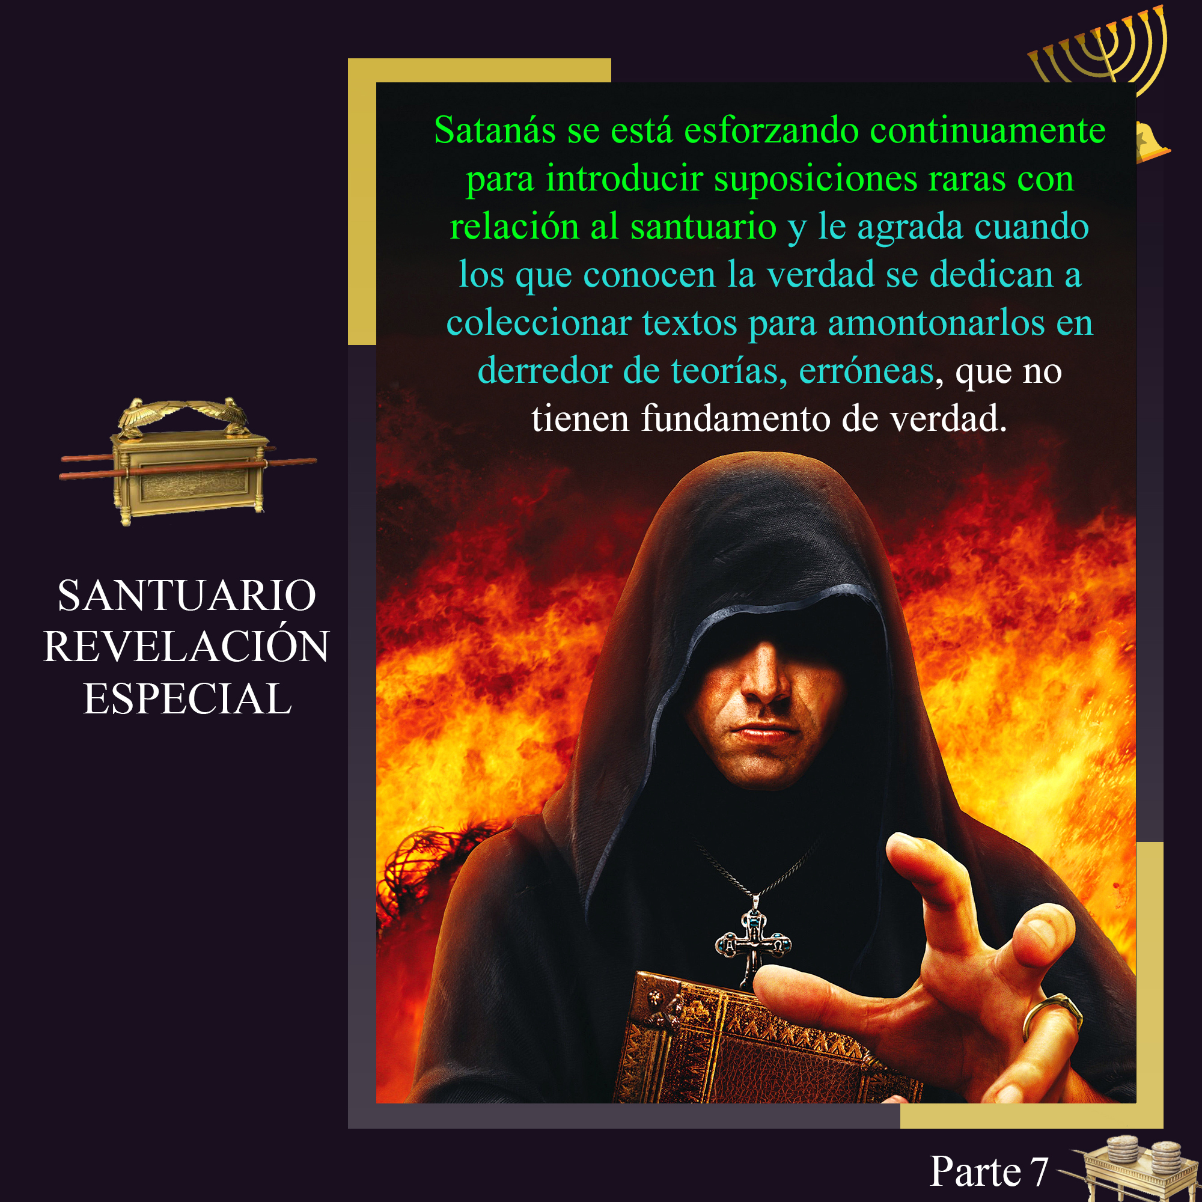

Slide 16
“REVELACIÓN ESPECIAL”
EL SANTUARIO
“Satanás se está esforzando continuamente para introducir suposiciones raras con relación al santuario, convirtiendo las maravillosas representaciones de Dios y el Ministerio de Cristo a favor de nuestra salvación en algo que satisfaga a la mente carnal”.
“Quita su poder gobernante de los corazones de los creyentes y lo reemplaza con teorías fanáticas inventadas para hacer nulas las verdades de la propiciación, y destruir nuestra confianza en las doctrinas que hemos tenido por sagradas desde que se recibió el mensaje del tercer ángel. Así nos robaría de nuestra fe justamente el mensaje que nos ha hecho un pueblo apartado, y que ha dado carácter y poder a nuestra obra”. Special Testimonies, Serie B, N°7, Pag 17, de 1903
“Se que la cuestión del Santuario, tal cual la hemos sostenido durante tantos años, esta basada en justicia y verdad. El enemigo es quien desvía las mentes. Le agrada cuando los que conocen la verdad se dedican a coleccionar textos para amontonarlos en derredor de teorías, erróneas, que no tienen fundamento de verdad. Los pasajes de la Escritura así empleados están mal aplicados, no fueron dados para sostener el error si no la fortalecer la verdad”. OE, 318 de 1915.

Slide 17
“HABITARÉ EN MEDIO DE ELLOS”
PROXIMO ESTUDIO
SERIE
EL SANTUARIO

Slide 18

ELABORADO POR:
ELVIS J. BRAVO B.
Y será predicado este evangelio del reino en todo el mundo, para testimonio a todas las naciones; y entonces vendrá el fin.
Mateo 24:14

